Slide 1



de
anos
COMUNIDADE MARTIN LUTHER
Presença Luterana em Garuva!

Slide 2


Slide 3

MUITO OBRIGADO!!!

Slide 4

MUITO OBRIGADO / MUITO OBRIGADO!
MUITO OBRIGADO / MUITO OBRIGADO!
É IMPORTANTE SABER AGRADECER...
A QUEM ME FEZ BEM...
A QUE ME ABENÇOOU...
QUEM ESTEVE COMIGO,
NA HORA DA ALEGRIA E DA DOR.

Slide 5

MEU DEUS NUNCA ME ABANDONOU.
E, AMIGOS FÉIS, AO MEU LADO, COLOCOU.
POR ISSO, EU QUERO AGRADECER:
MUITO OBRIGADO, SENHOR...
MUITO OBRIGADO!!!

Slide 6

EU TE AGRADEÇO, MEU SENHOR...
POR TODAS AS BENÇÃOS.
TU ÉS O MEU DEUS, MEU SALVADOR.
EU TE AGRADEÇO!!!

Slide 7


Slide 8


Slide 9
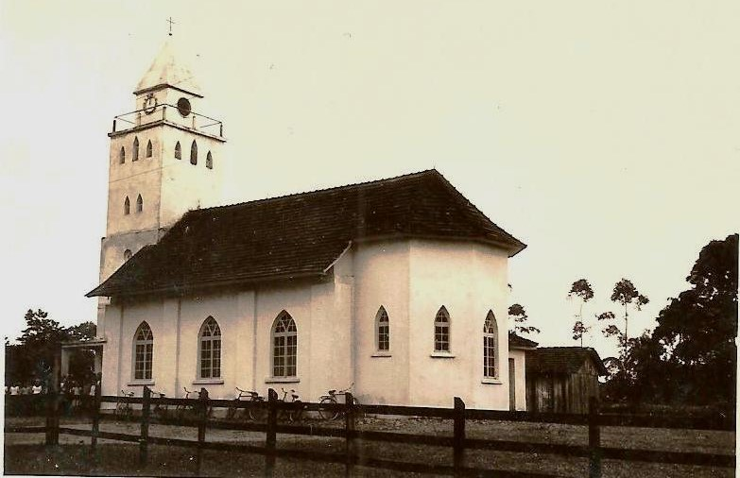

Slide 10


Slide 11
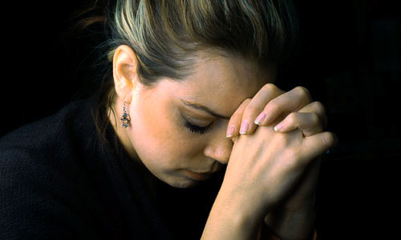
MOMENTO
DE CONFISSÃO

Slide 12
GRATIDÃO, GRATIDÃO...

Slide 13
GRATIDÃO, GRATIDÃO, GRATIDÃO...
OS REMIDOS DIZEM SEMPRE: GRATIDÃO!
TODO MAL JÁ PASSOU
PELO SANGUE DE JESUS. ALELUIA!
GRATIDÃO, GRATIDÃO, GRATIDÃO!
OS REMIDOS DIZEM SEMPRE: GRATIDÃO!

Slide 14
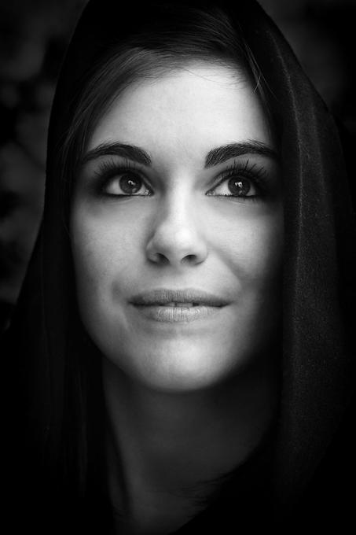
ILUMINA OS
MEUS OLHOS,
PARA QUE EU NÃO
DURMA O SONO
DA MORTE.
/ SALMO 13.3b /

Slide 15
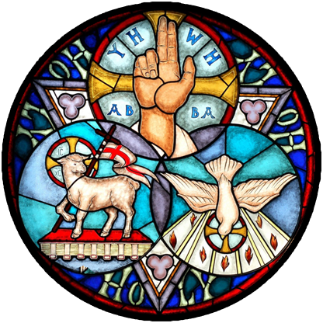

Slide 16
BEM VINDO À FAMÍLIA!

Slide 17

BEM VINDO A FAMÍLIA!
É BOM ESTAR AQUI,
PARA COMPARTILHAR...
E APRENDER A AMAR.
QUE SEJAMOS PRA VOCÊ,
O QUE DEUS QUER DE NÓS:
UMA FAMÍLIA EM QUE POSSA CONFIAR!

Slide 18
QUE AMEMOS UNS AOS OUTROS,
COMO ELE NOS AMOU,
QUE SÓ FALEMOS COISAS BOAS...
E DE SEU AMOR.
QUE O SANTO ESPÍRITO NOS GUIE EM ORAÇÃO.
ENTÃO, VAMOS SER DA FAMÍLIA...

Slide 19

1ª LEITURA / SALMO 98

Slide 20

CANTEM AO SENHOR
UM NOVO CÂNTICO.
ELE FEZ, FAZ E FARÁ
MARAVILHAS.

Slide 21
A SUA MÃO E O SEU BRAÇO
NOS TROUXERAM A VITÓRIA.
O SENHOR ANUNCIOU E REVELOU
A SUA JUSTIÇA ÀS NAÇÕES.
ELE PERMANECEU FIEL
COM A CASA DE ISRAEL.
TODOS OS CONFINS DA TERRA
VIRAM A VITÓRIA DO NOSSO DEUS.

Slide 22
ACLAMEM O SENHOR
TODOS OS HABITANTES DA TERRA.
LOUVEM-NO COM CÂNTICOS DE ALEGRIA
E AO SOM DE MÚSICA.

Slide 23
OFEREÇAM LOUVORES AO SENHOR
COM CANÇÕES E INSTRUMENTOS.
EXULTEM DIANTE DO SENHOR,
QUE É O NOSSO REI.
RESSOE O MAR E TUDO O QUE NELE EXISTE,
O MUNDO E OS SEUS HABITANTES.
BATAM PALMAS OS RIOS.
CANTEM JUNTOS OS MONTES.

Slide 24
CANTEM DIANTE DO SENHOR,
PORQUE ELE VEM JULGAR A TERRA.
JULGARÁ O MUNDO COM JUSTIÇA
E OS POVOS, COM RETIDÃO.

Slide 25
SATISFAÇÃO É TER A CRISTO!

Slide 26
SATISFAÇÃO É TER A CRISTO.
NÃO HÁ MAIOR PRAZER JÁ VISTO.
SOU DE JESUS E AGORA EU SINTO...
SATISFAÇÃO SEM FIM.

Slide 27

SATISFAÇÃO É NOVA VIDA.
EU, COM JESUS, EM ALEGRIA.
SEMPRE CANTANDO A MELODIA...
SATISFAÇÃO SEM FIM.
SIM, PAZ REAL. SIM, GOZO NA AFLIÇÃO.
ACHEI O SEGREDO: É CRISTO NO CORAÇÃO!
SATISFAÇÃO É NÃO TER MEDO,
POIS MEU JESUS VIRÁ BEM CEDO.
LOGO, EM GLÓRIA EU HEI DE VÊ-LO.
SATISFAÇÃO SEM FIM!

Slide 28
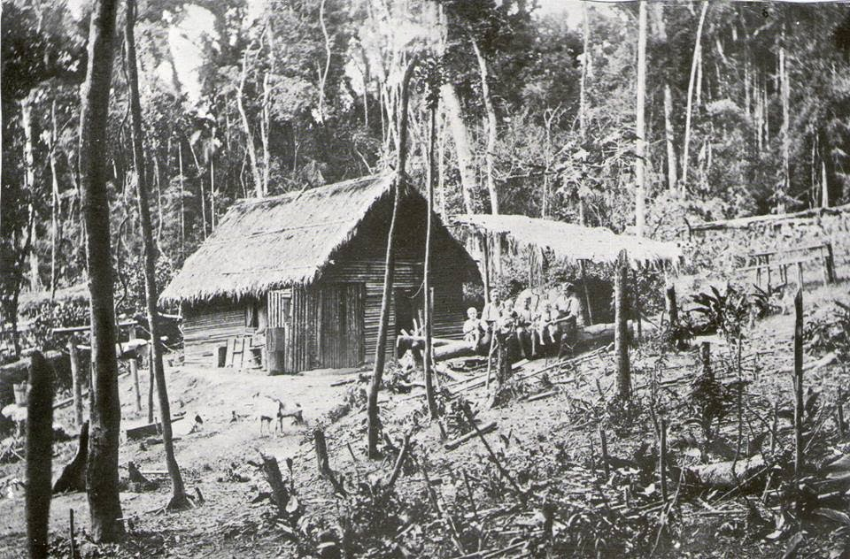

Slide 29
2ª LEITURA / JOÃO 15.1-8

Slide 30
EU SOU A VIDEIRA. MEU PAI É O AGRICULTOR.
TODO RAMO QUE, ESTANDO EM MIM, NÃO DÁ FRUTO,
ELE CORTA. TODO QUE DÁ FRUTO ELE PODA,
PARA QUE DÊ MAIS FRUTO AINDA. VOCÊS JÁ ESTÃO LIMPOS
PELA PALAVRA QUE LHES TENHO FALADO.
PERMANEÇAM EM MIM E EU PERMANECEREI
EM VOCÊS. NENHUM RAMO PODE DAR FRUTO
POR SI MESMO, SE NÃO PERMANECER NA VIDEIRA.
VOCÊS TAMBÉM NÃO PODEM DAR FRUTO,
SE NÃO PERMANECEREM EM MIM.

Slide 31

EU SOU A VIDEIRA. VOCÊS SÃO OS RAMOS.
SE ALGUÉM PERMANECER EM MIM E EU NELE,
DARÁ MUITO FRUTO.
SEM MIM VOCÊS NÃO PODEM FAZER COISA ALGUMA.
SE ALGUÉM NÃO PERMANECER EM MIM,
SERÁ COMO O RAMO QUE É JOGADO FORA E SECA.
TAIS RAMOS SÃO APANHADOS, LANÇADOS AO FOGO.

Slide 32
SE VOCÊS PERMANECEREM EM MIM
E AS MINHAS PALAVRAS
PERMANECEREM EM VOCÊS.
PEDIRÃO O QUE QUISEREM
E LHES SERÁ CONCEDIDO.
PELO FATO DE VOCÊS DAREM MUITO FRUTO,
MEU PAI É GLORIFICADO.
ASSIM, SERÃO MEUS DISCÍPULOS.

Slide 33
119/CHUVAS DE BÊNÇÃOS!

Slide 34

CHUVAS DE BÊNÇÃOS TEREMOS. É A PROMESSA DE DEUS,
TEMPOS BENDITOS TRAZENDO, CHUVAS DE BÊNÇÃOS DOS CÉUS.
CHUVAS DE BÊNÇÃOS, CHUVAS DE BÊNÇÃOS DOS CÉUS!
GOTAS BENDITAS JÁ TEMOS. CHUVAS PEDIMOS A DEUS.
CHUVAS DE BÊNÇÃOS TEREMOS, VIDA COM PAZ E PERDÃO.
OS PECADORES INDIGNOS GRAÇA DOS CÉUS OBTERÃO.

Slide 35
CHUVAS DE BÊNÇÃOS TEREMOS. MANDA-NOS JÁ, Ó SENHOR.
DÁ-NOS OS FRUTOS BENDITOS DESSA PROMESSA DE AMOR.
CHUVAS DE BÊNÇÃOS, CHUVAS DE BÊNÇÃOS DOS CÉUS!
GOTAS BENDITAS JÁ TEMOS. CHUVAS PEDIMOS A DEUS.
CHUVAS DE BÊNÇÃOS TEREMOS, CHUVAS MANDADAS DOS CÉUS,
BÊNÇÃOS A TODOS OS CRENTES, BÊNÇÃOS DO NOSSO BOM DEUS.

Slide 36


Slide 37
SERVIREMOS A DEUS!

Slide 38

EU E MINHA CASA SERVIREMOS A DEUS (3X)
SERVIREMOS A DEUS!!!

Slide 39
MINHA FAMÍLIA PERTENCE AO SENHOR
E TEM PRAZER EM AGRADÁ-LO.
NÓS ESPERAMOS EM SUAS PROMESSAS.
TEMOS PRAZER ADORÁ- LO.

Slide 40
PORQUE ELE É LINDO, LINDO, LINDO COMO SÓ ELE É!
PORQUE ELE É LINDO, LINDO,
SEREMOS TUDO O QUE ELE QUISER.
PORQUE ELE É SANTO, SANTO, SANTO COMO SÓ ELE É!
POQUE ELE SANTO, SANTO,
SEREMOS TUDO QUE ELE QUISER.

Slide 41
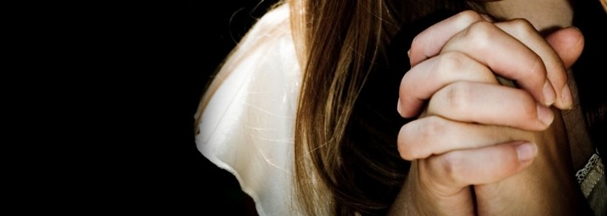
ORAÇÃO FINAL
INTERCESSÃO

Slide 42
PAI NOSSO QUE ESTÁS NOS CÉUS.
SANTIFICADO SEJA O TEU NOME. VENHA O TEU REINO.
SEJA FEITA A TUA VONTADE,
ASSIM NA TERRA COMO NO CÉU.
O PÃO NOSSO DE CADA DIA NOS DÁ HOJE.
E PERDOA-NOS AS NOSSAS DÍVIDAS, ASSIM COMO
NÓS TAMBÉM PERDOAMOS AOS NOSSOS DEVEDORES.
E NÃO NOS DEIXES CAIR EM TENTAÇÃO,
MAS LIVRA-NOS DO MAL. POIS TEU É O REINO,
O PODER E A GLÓRIA PARA SEMPRE. AMÉM!

Slide 43
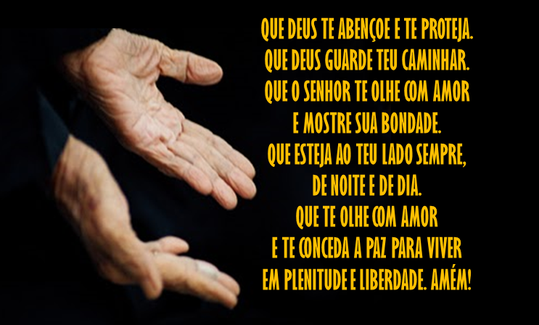

Slide 44

Parabéns, parabéns! Saúde, felicidades!
Que tu colhas sempre todo dia...
Paz e alegria na lavoura da amizade.

Slide 45

Nisane Haak
Eduardo Herbst
Lyandra Hattenhauer
De Siqueira
Iana Bylaardt

Slide 46

AVISOS
DÍZIMOS & OFERTAS
INVESTIMENTOS NA COMUNIDADE
JORNAL ‘O CAMINHO’
BIBLIOTECA

Slide 47


Slide 48
118/DEUS VOS GUARDE!

Slide 49
DEUS VOS GUARDE PELO SEU PODER, PROTEGIDOS, ABENÇOADOS,
DESFRUTANDO OS SEUS CUIDADOS. DEUS VOS GUARDE PELO SEU PODER.
DEUS VOS GUARDE PARA O SEU LOUVOR, CONSOLADOS E CONTENTES,
ACHEGADOS SEMPRE AOS CRENTES. DEUS VOS GUARDE PARA O SEU LOUVOR!
DEUS VOS GUARDE BEM NO SEU AMOR, NO TRABALHO GLORIOSO,
PARA O DIA VENTUROSO. DEUS VOS GUARDE BEM
NO SEU AMOR!
PELO SEU PODER E NO SEU AMOR, ESTAREMOS TODOS COM JESUS.
PELO SEU PODER E NO SEU AMOR, OH... QUE DEUS NOS GUARDE EM SUA LUZ!

Slide 50


1,5m
1 METRO
E MEIO

Slide 51


Slide 52


Slide 53


